Slide 1

Machine Learning in
IBM Planning Analytics mit Python, Jupyter Notebooks & H2O.ai
03.09.2020,
Johannes Droste, Alexander Gusser

Slide 2

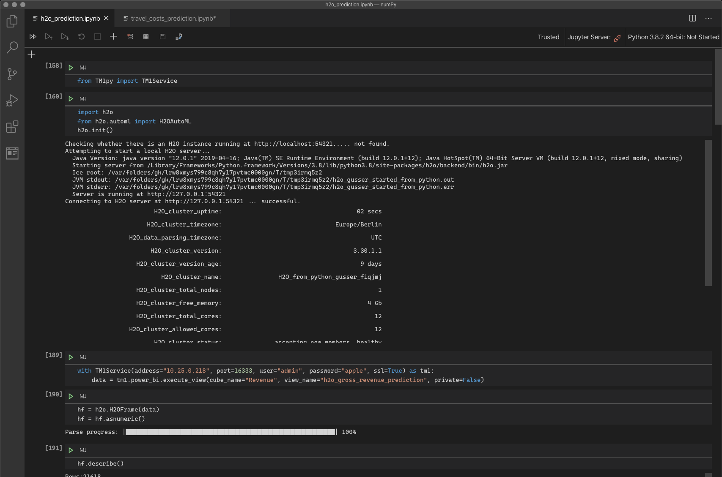

Agenda
Prozesskette &
TM1
Jupyter &
H20.ai
Take-Away & Lessons Learned

Slide 3













Prozesskette
Rohdaten
im Cube
Datenabgriff
via TM1py
Vorverarbeitung, Machine Learning, Evaluierung
Ergebnisse

Slide 4
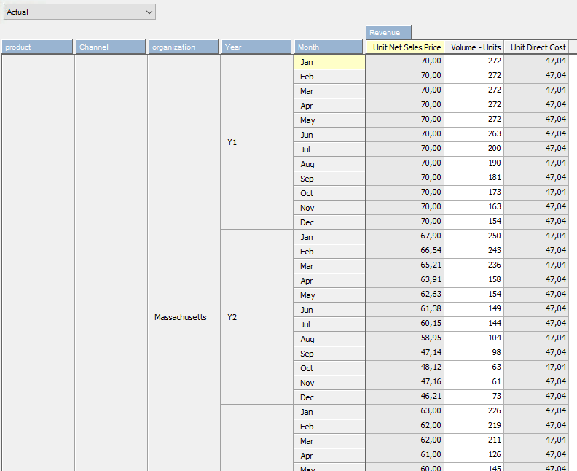
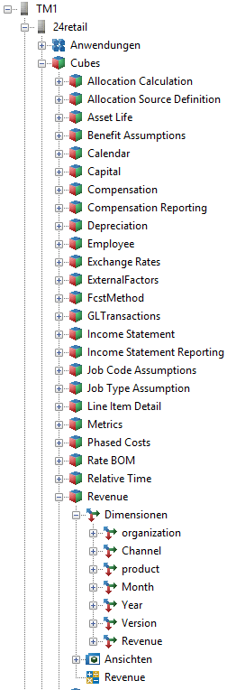
TM1

Slide 5


Jupyter & H20.ai
DEMO

Slide 6
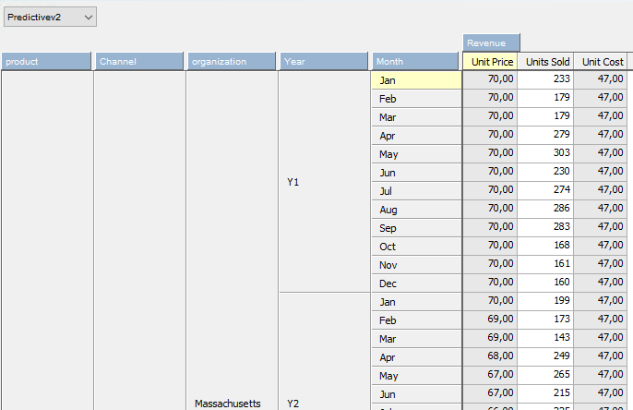
TM1

Slide 7
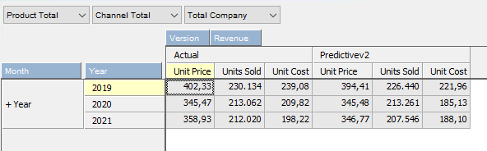
TM1

Slide 8
Take-Away & Lessons Learned
Aufbau und Umsetzung innerhalb einer Woche möglich!
Vorkenntnisse in allen Technologien jedoch notwendig (ratsam ☺)
Vorteile beider Welten nutzen und die Stärken von TM1 sowie ML ausreizen!
Prozesskette ist beliebig einsetzbar! (Use Case)

Slide 9

Feedback oder Fragen?

